Slide 1
Понављање језичких садржаја

Slide 2
Подвуци скривене речи. Погледај урађени пример.
Утрбатрубафбурттрубафутр
Фермобилнифекомобилни
Арибрибабаририба
инолаббалонилониби

Slide 3
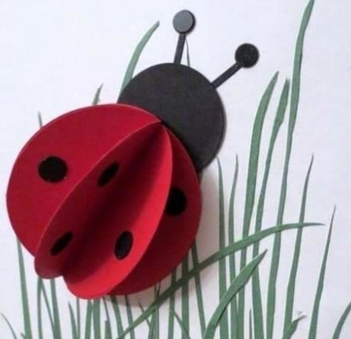
Састави реченицу читајући одозго-надоле.
Бубамара
је
црвене боје

Slide 4
Следеће реченице су написане погрешно. Препиши реченице правилно.
ПРОЛЕЋЕЈЕНАЈЛЕПШЕГОДИШЊЕДОБА
ВЕСНИКПРОЛЕЋАЈЕВИСИБАБА
БОЈАНАВОЛИМЛАЂУСЕСТРУТАТЈАНУ

Slide 5
Правилно написане реченице.
ПРОЛЕЋЕ ЈЕ НАЈЛЕПШЕ ГОДИШЊЕ ДОБА.
ВЕСНИК ПРОЛЕЋА ЈЕ ВИСИБАБА.
БОЈАНА ВОЛИ МЛАЂУ СЕСТРУ ТАТЈАНУ.

Slide 6
Посматрај слике и напиши за сваку слику по једну изјавну реченицу.

Slide 7
На крају реченице напиши одговарајући знак.
Како се зовеш
Пожури
У воћњаку иза куће има много разних птица
Марко не пише
Мрав је у трави
Који је датум данас

Slide 8
На крају реченице напиши одговарајући знак.
Како се зовеш?
Пожури!
У воћњаку иза куће има много разних птица.
Марко не пише.
Мрав је у трави.
Који је датум данас?

Slide 9
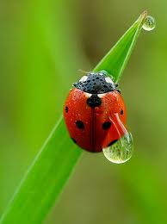
Заокружи реченицу.
У главама је знање.
пчела
капуту је дугме.
Бубамара,трава,небо

Slide 10
У главама је знање.
пчела
капуту је дугме.
Бубамара,трава,небо

Slide 11
Пронађи шта је у реченици написано погрешно.
Моја сестра Татјана живи у нишу
Копаоник је лепа планина
Мој пас жућа трчи по дворишту
Мој дека Стојковић Слободан данко је срећан

Slide 12
Моја сестра Татјана живи у Нишу.
Копаоник је лепа планина.
Мој пас Жућа трчи по дворишту.
Мој дека, Стојковић Слободан Данко је срећан.

